Slide 1
CUSTOMCONCEPT101 · SD3.5-MEDIUM
이미지 생성 모델 개인화 —
파이프라인과 지표 검증
레퍼런스 몇 장으로 특정 대상을 학습시키고, 그 대상을 새로운 장면에 그린다.
네 가지 학습 방식을 10개 컨셉에 적용하고, 무엇보다 그 결과를 재는 지표 자체를 검증했다.
TI · LoRA · DoRA · prior-preservation | CLIP T2I/I2I + DINO | 10 컨셉 × 10 프롬프트

Slide 2
CONTENTS
목차
01
과제와 데이터
05
지표는 믿을 만한가
02
파이프라인
06
개선 항목별 검증
03
채점 방식
07
핵심 발견 — 트리거 토큰
04
결과
08
배운 점

Slide 3

01 · 과제와 데이터
레퍼런스 몇 장 → 임의의 새 장면
개인화(personalization)란 특정 대상 하나를 모델에 가르쳐, 학습에 없던 상황에 그 대상을 그리게 하는 것이다.
항목 | 값
컨셉 | 10
컨셉당 레퍼런스 | 4 ~ 15 장
컨셉당 프롬프트 | 10
베이스 모델 | SD3.5-medium
학습 스텝 | 300
총 생성 이미지 | 1,000+
레퍼런스 6장 — 전부 책상 위 제품 사진
어려운 이유는 두 목표가 서로 싸우기 때문이다. 대상을 레퍼런스와 똑같이 그릴수록 프롬프트가 요구하는
새 장면에서 멀어지고, 장면을 충실히 그릴수록 대상이 흐려진다. 이 실험의 상당 부분은 그 균형을 재는 이야기다.

Slide 4
02 · 파이프라인
데이터에서 결론까지 5단계
각 단계는 독립 스크립트이고, 출력 파일이 있으면 건너뛴다 — 중간에 죽어도 이어서 돌릴 수 있다.
01
02
03
04
05
데이터
학습
생성
평가
분석
CustomConcept101
컨셉별 레퍼런스 +
프롬프트 10개
TI / LoRA / DoRA
/ prior
300 스텝, rank 16
프롬프트당 후보 4장
CLIP 최고점 1장 선택
512×512
CLIP T2I · I2I
+ DINO
프롬프트 단위 CSV
짝지은 부호검정
HTML 뷰어
FINDINGS.md
스크립트 | 역할
run_all.py | 전 단계 오케스트레이션 · 재실행 안전
train_textual_inversion.py / train_dreambooth_lora.py | 학습 (TI / LoRA · DoRA · prior)
generate.py | 생성 + best-of-N 선택
eval_breakdown.py | CLIP·DINO 점수를 프롬프트 단위 CSV로
make_viewer.py / zwx_table.py | 런 비교 뷰어 · 평가 표
재실행 안전성이 실제로 값을 했다 — Colab 런타임이 끊겨 한 번 결과를 통째로 잃었고, 재학습으로 복구했다.

Slide 5
03 · 채점 방식
지표 세 개, 서로 다른 것을 잰다
T2I
CLIP I2I
DINO
텍스트 ↔ 생성물
레퍼런스 ↔ 생성물
레퍼런스 ↔ 생성물
프롬프트를 얼마나 따랐나.
CLIP 텍스트·이미지 코사인.
대상을 얼마나 닮았나.
CLIP 이미지 임베딩 코사인.
정체성을 얼마나 지켰나.
라벨 없이 이미지만으로 학습된
ViT-S/16 — DreamBooth 논문 지표.
DINO를 추가한 이유: CLIP은 이미지-텍스트 쌍으로 학습돼 '무엇이라고 말할지' 기준으로 임베딩이 조직된다.
그래서 같은 클래스의 다른 개체를 잘 구분하지 못한다 — '어떤 배낭인가'보다 '배낭이다'를 본다.
 | TI | LoRA | 방법 분리도
CLIP I2I | 0.5654 | 0.7105 | 1.26 배
DINO | 0.1604 | 0.4628 | 2.89 배
'TI가 정체성을 학습하지 못했다'를 CLIP-I 0.57로는 애매하게, DINO 0.16으로는 명확하게 말할 수 있다.

Slide 6
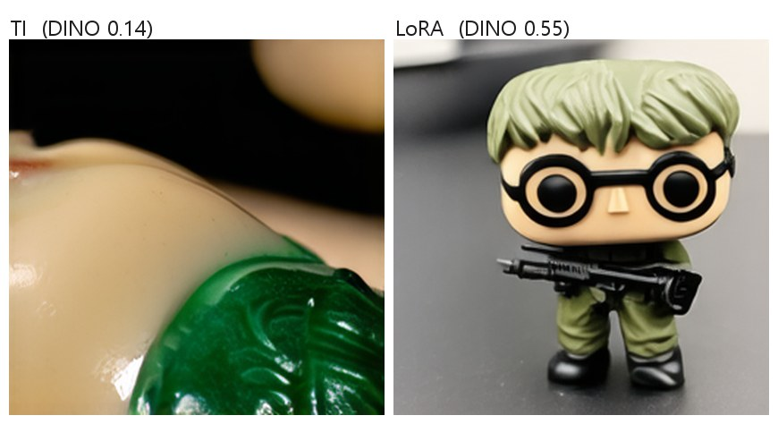
04 · 결과
방법별 성능 (10컨셉 평균)
방법 | T2I ↑ | CLIP I2I ↑ | DINO ↑
Textual Inversion | 0.3040 | 0.5876 | 0.2354
LoRA | 0.3392 | 0.7288 | 0.5057
DoRA | 0.3411 | 0.7263 | 0.5192
LoRA + prior | 0.3450 | 0.6844 | 0.4048
DoRA + prior | 0.3437 | 0.6830 | 0.4009
• TI는 실패했다. DINO 0.24는 사실상 무관한 이미지를 뜻한다. 트리거 임베딩
하나(768차원)만 학습해서는 300스텝으로 개체를 못 담는다.
• LoRA와 DoRA는 사실상 동률이다. CLIP I2I는 LoRA를, DINO는 DoRA를 앞세우는데
격차가 0.003 / 0.013으로 재학습 노이즈 안이다. 우열을 말할 수 없다.
• prior-preservation은 정체성을 오히려 파괴했다 — 06장.
TI는 배경만 프롬프트대로 그리고 대상 자체가 없다.

Slide 7
05 · 지표는 믿을 만한가
두 지표는 프롬프트 단위로 서로 싸운다
컨셉 안 10개 프롬프트에 걸친 T2I–I2I 피어슨 상관 (baseline, 9컨셉 × 3방법)
방법 | 평균 r | 음의 상관을 보인 컨셉
TI | +0.187 | 3 / 9
LoRA | −0.415 | 8 / 9
DoRA | −0.514 | 8 / 9
정체성을 학습한 모델만 '레퍼런스처럼 보이기'와 '장면을 바꾸기' 사이의 경쟁에 직면한다.
학습에 실패한 TI는 경쟁할 대상이 없어 두 지표가 무관하게 움직인다.
→ 반상관의 존재 자체가 개인화 성공의 신호다. (부호검정 r(dora)<r(ti): 9/9, p=0.004)
그런데 두 지표 모두 프롬프트별 체계적 교란을 갖는다
교란 | 증거 | 함의
CLIP I2I는 '구도 일치도'를 잰다 | person_3 레퍼런스가 전부 셀피 → 셀피 프롬프트 2개가 세 방법 모두에서 1·2위 (+31%) | 컨셉 간 I2I 비교 무효
T2I는 프롬프트 길이에 끌린다 | 가장 짧은 0번 프롬프트가 9컨셉 중 8컨셉에서 평균 이하 | 프롬프트 간 T2I 비교 무효
→ 유효한 비교는 '같은 프롬프트 안에서 방법끼리'뿐이다. 다행히 과제가 요구하는 비교가 정확히 그 형태다.

Slide 8
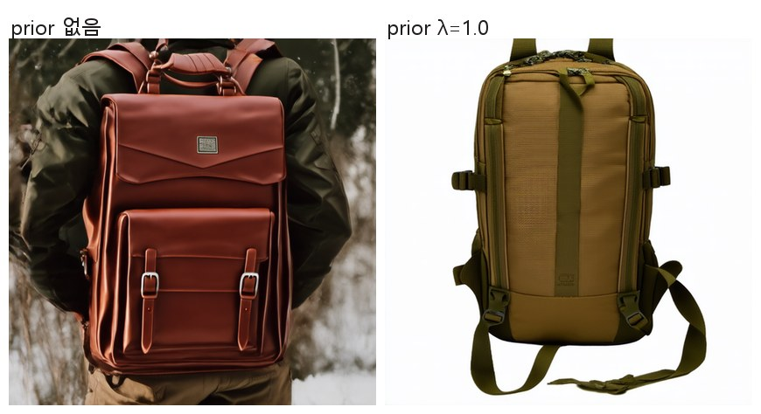
06 · 개선 항목별 검증
여섯 개를 바꿔보고, 넷은 효과가 없었다
검정 단위는 컨셉(컨셉당 1표). 짝지은 부호검정.
바꾼 것 | T2I | 정체성 (I2I / DINO) | 판정
생성 해상도 256 → 512 | 6/9 (p=0.51) | 5/9 (p=1.00) | 효과 없음
rank 4 → 16 | 기여 ≈ 0 | I2I +0.004~0.012 | 미미
학습 해상도 256 → 512 | 부호 혼재 | 부호 혼재, |Δ| ≤ 0.02 | 측정 불가
best-of-4 선택 | +0.0089, 10/10 (p=0.002) | I2I −0.0035 (하락) | 지표 게이밍
prior-preservation λ=1.0 | +0.0067 (p=0.11, n.s.) | I2I −0.044 · DINO −0.101 | 순손실
prior λ=1.0 → 0.3 | 유지 | 손실의 29~66% 회복 | 개선, 그러나 미달
best-of-N의 선택 기준은 CLIP text-image 유사도 — 평가 지표 T2I와 완전히 같은 함수다.
즉 추론 시점에 평가 지표를 직접 최적화하고 있고, 그 대가가 I2I 하락으로 관측된다.
10/10 · p=0.002라는 가장 강한 결과가 사실은 가장 못 믿을 결과였다.
prior-preservation은 클래스 붕괴를 막으려고 클래스 이미지 50장을 함께 학습시킨다.
그런데 λ가 기본 1.0이라 그래디언트 예산의 절반이 거기 쓰인다 — 300스텝 예산에서는 과하다.
DINO가 CLIP-I보다 2.3배 크게 떨어진 것이 결정적이다: 구도 아티팩트였다면 DINO는 버텼어야 한다.

Slide 9
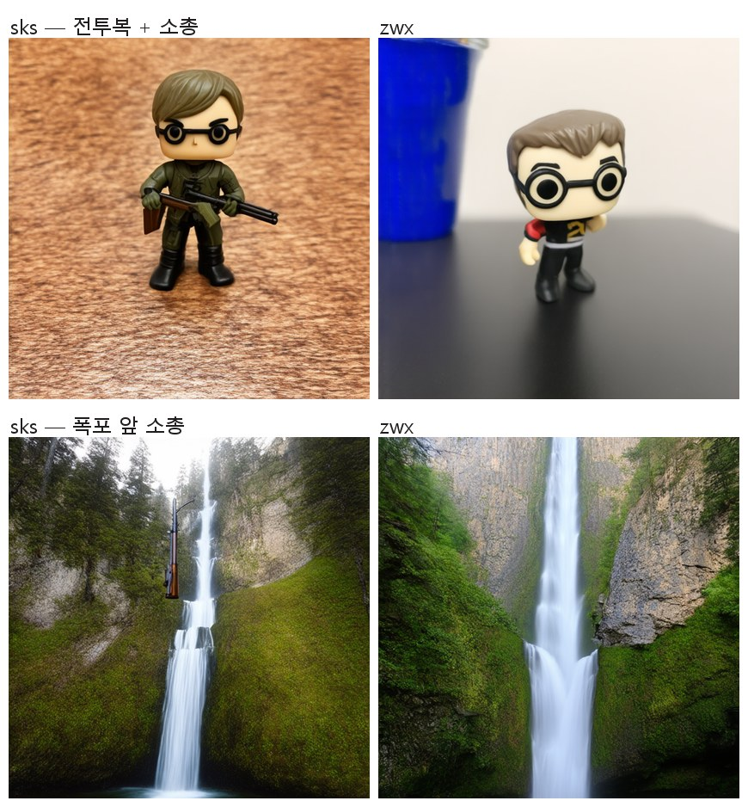
07 · 핵심 발견
가장 큰 결함은 하이퍼파라미터가 아니라 단어 하나였다
DreamBooth 관행을 따라 트리거 토큰을 `sks`로 잡았다.
그런데 sks는 의미 없는 문자열이 아니라 SKS 소총이고,
SD3.5의 텍스트 인코더는 그렇게 읽는다.
학습 문장이 "a photo of sks {클래스}" 하나뿐이라,
소총 prior가 매 스텝 트리거에 함께 묶인다.
10컨셉 0번 프롬프트를 눈으로 세어보면
· 명확한 오염 3개 — 소총·전투복이 프레임에 등장
· 약한 오염 1개 — 올리브색 밀리터리 재킷
· 나머지 6개는 육안상 깨끗
사용자가 요청한 적 없는 소총이 이미지에 들어온다. 이건 성능 저하가 아니라 결함이다.
같은 프롬프트 · 같은 설정 · 트리거만 교체

Slide 10
07 · 핵심 발견
고쳤더니 — 지표가 오히려 벌을 줬다
10컨셉 × LoRA/DoRA 재학습. rank·해상도·best-of-N 동일, 트리거 토큰만 교체.
그룹 | ΔT2I | ΔCLIP I2I | ΔDINO (LoRA) | ΔDINO (DoRA)
오염 4컨셉 | +0.0059 (3/4) | +0.0249 (3/4) | −0.0014 (1/4) | +0.0013 (3/4)
깨끗한 5컨셉 | +0.0050 (3/5) | −0.0065 (2/5) | −0.0207 (1/5) | −0.0323 (2/5)
전체 10컨셉 | +0.0050 (7/10) | +0.0051 (5/10) | −0.0155 (2/10) | −0.0282 (5/10)
컨셉 단위에서는 어떤 지표도 유의하지 않다 — 어느 방향으로도. 그러나 방향이 예측과 반대다.
• 3컨셉 단계에서 '깨끗한 컨셉엔 무해할 것'이라 예측했다. 틀렸다 —
LoRA 기준 10컨셉 중 8개에서 DINO가 하락했다.
• 이득은 사실상 한 컨셉에 몰려 있다 (actionfigure_2 +0.093).
나머지 하락 8개는 전부 −0.05 이내로 재학습 노이즈와 구분되지 않는다.
• 즉 방향만 확인됐고 크기는 측정되지 않았다.
검정 단위를 조심해야 한다
한 컨셉의 프롬프트 10개는 같은 가중치에서
나오므로 독립이 아니다.
DoRA ΔDINO — 프롬프트 100개: p=0.002
컨셉 10개: p=1.000
그래도 zwx를 써야 한다. 단, 지표를 근거로 들 수는 없다 — 근거는 '사용자가 요청하지 않은 소총이 사라진다'는 사실뿐이다.

Slide 11
07 · 핵심 발견
지표가 실패하는 세 가지 방식
이 실험의 결론은 '어떤 방법이 좋은가'보다 '무엇으로 재는가'에 있다.
게이밍당한다
보지 못한다
반대로 채점한다
best-of-4
학습 해상도 512
트리거 토큰
선택기와 평가기가 같은 함수라 T2I가 10/10 올랐다.
품질 개선이 아니라 지표 최적화였다.
CLIP도 DINO도 입력을 224로 줄인다.
512 학습이 만든 디테일은 지표에 물리적으로 닿지 않는다.
명백한 결함을 고쳤는데 DINO가 8/10 컨셉에서 하락했다.
세 지표를 다 써도 '폭포 앞 소총'을 잡지 못한다.
재학습 노이즈 바닥도 함께 재야 했다. 유실된 런을 복구하며 같은 설정을 두 번 학습한 셈이 됐고,
그 차이가 평균 |ΔI2I| 0.019 · 최대 0.041이었다 — 이 문서가 보고한 여러 효과와 같은 크기다.
→ 컨셉 3개짜리 학습측 실험에서 0.02 이하의 차이는 보고할 근거가 없다.

Slide 12
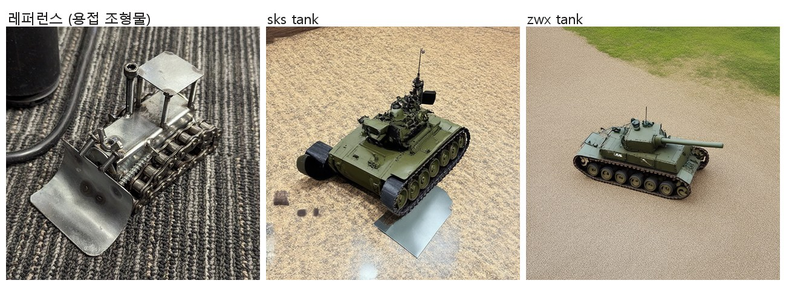
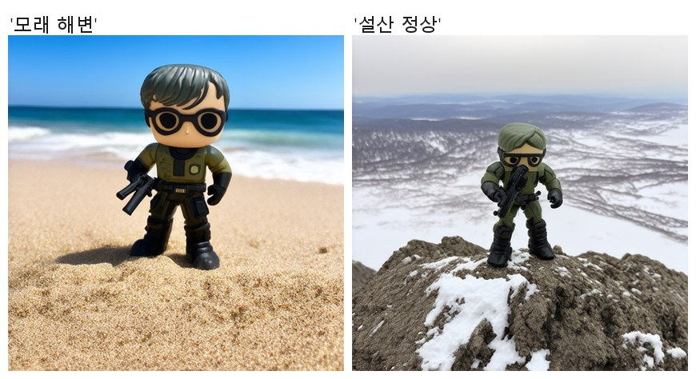
08 · 배운 점
고쳐지지 않은 것들
클래스 명사 충돌 — 레퍼런스는 자전거 체인으로 만든 손바닥 크기 조형물인데
class_prompt가 "tank"다. T2I는 진짜 군용 탱크를 그릴수록 오르고,
DINO는 조형물을 닮을수록 오른다. 동시 최대화가 불가능하다.
배경 entanglement — '모래 해변'·'설산 정상'을 요구해도 레퍼런스의
'어두운 책상 위 얕은 심도' 룩을 끌고 다닌다. 인스턴스 프롬프트가
하나뿐이라 배경·조명·앵글이 전부 트리거에 흡수된다.
앞으로 | 왜
선택기와 평가기 분리 (DINO로 best-of-N) | 지표 게이밍 제거. 추론 전용이라 재학습 불필요
이미지별 캡션 학습 | 배경을 텍스트가 설명하면 트리거가 외울 필요가 없다
시드 3~5회 반복 | 8/10 DINO 하락이 실재인지 노이즈인지 가릴 유일한 방법
TI·prior 변형도 zwx로 통일 | 현재 결과표가 두 트리거에 걸쳐 있다

Slide 13
08 · 배운 점
한 줄 요약과 산출물
지표는 결론을 검증하는 도구가 아니라, 그 자체가 검증 대상이었다.
가장 강한 통계(10/10, p=0.002)가 가장 못 믿을 결과였고, 가장 명백한 결함은 어떤 지표에도 잡히지 않았다.
산출물 | 내용
FINDINGS.md | 전체 분석 — 지표 검증 · ablation 8건 · 정성 관찰 · 한계
view/viewer_*.html | 컨셉별 뷰어. 4개 런 × 최대 11개 방법을 프롬프트 단위로 나란히
zwx10_review/zwx_table.md | 트리거 토큰 평가 표 (컨셉 단위 검정 포함)
*_review/breakdown_*.csv | 프롬프트 단위 원점수 — T2I · I2I · DINO
run_all.py 외 스크립트 8종 | 재실행 안전한 학습 · 생성 · 평가 · 시각화 파이프라인
person_3은 실존 인물의 셀피가 레퍼런스이므로 이 발표 자료의 모든 그림에서 제외했다 — 수치로만 등장한다.

